Slide 1
Oceanbase-Updateserver介绍
郁白

Slide 2
Agenda
概述
内存表结构
冻结版本管理
并发事务管理
主备机和日志

Slide 3
概述
UpdateServer是ob内存储动态更新数据的节点
    逻辑单点，主备机、主备机群强一致
    使用内存表存储数据，内存数据压缩技术
    使用SSD转储内存表数据，cache预热技术
    Hash+Btree双索引技术(专利)
    并发回放日志技术(专利)
    使用MVCC保证写事务不阻塞只读事务
    使用两阶段行锁控制多写并发
    Group Commit一次提交多个事务提高吞吐量

Slide 4
内存表结构
QueryEngine与MemTable
    QueryEngine: Btree+Hash, Put/Get/Scan接口
    MemTable: 内存管理，读写事务，操作行列的Apply/Get/Scan接口
    内存只申请不释放，冻结后集中释放
以TableID+Rowkey作为唯一索引
    Rowkey前缀scan查询，和制定Rowkey的get查询
  内存压缩技术
    整数按不同长度存储，8字节以下就地存储
  每行使用一个链表保存更新历史
    每次事务对若干列的更新保存为一个结点，接在链表尾部
    读取时遍历链表返回需要的列的数据
    定期遍历链表，将相同的列的数据合并

Slide 5
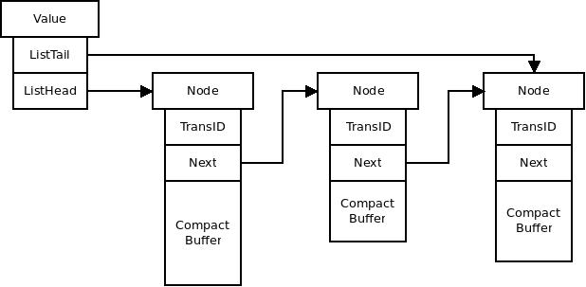
内存表结构

Slide 6
冻结版本管理
多级结构和表状态转移
    一个活跃表，多个冻结表，多个SSTable
    活跃表➔(冻结)➔冻结表➔(转储)➔SSTable
    冻结版本未合并完成时，需要将活跃表+冻结表查询结果合并后返回
MajorFreeze与MinorFreeze
    Minor Freeze由ups根据活跃表内存使用情况触发
    MajorFreeze根据配置定触发，或配置次数minor freeze之后自动触发
    预热机制
    有冻结表的情况下不读sstable
    内存不足情况下，自动切流量到sstable再卸载内存表

Slide 7
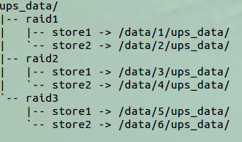
冻结版本管理
    多磁盘的使用和管理
    在线加载、卸载磁盘、修改raid配置

Slide 8
并发事务管理
    使用MVCC保证写事务不阻塞只读事务
    每行为每次事务保存修改历史，根据事务ID读取到指定数据
    修改历史的合并，不在被读取的多个历史版本将被定期合并
    Btree和Hash修改的原子性保证
    写事务
    0.1-0.2版，单线程写+replace语义，使用Btree的Snapshot机制
    0.3版，单线程写+repalce语义，在MemTable层实现SnapShot
    0.4版，多线程读写事务+完备的DB语义，使用Snapshot+两阶段行互斥锁控制读写事务并发(select for update)
    并发日志回放
    以单个事务日志作为并行的最小单位
    并行回放的事务隔离性、一致性、原子性保证，并行提交的排序算法

Slide 9
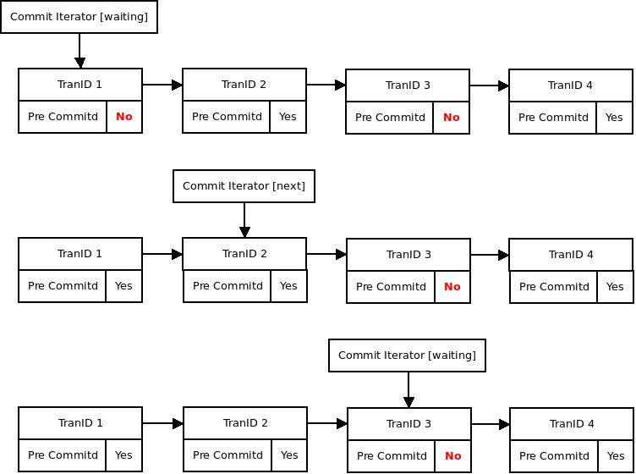
并发事务管理

Slide 10
主备机和日志
RootServer管理本机群内的多台UpdateServer
    Lease机制控制Ups的在线状态，计划内手动切换和宕机自动切换
    超长lease机制，rs计划内下线，保证ups不停服务
    机群管理
    Rs配置多个机群rs的vip，在启动时通过外部工具设置机群主备身份
    Ups查询本机群rs，获取所在机群的主备身份和自己在机群内的主备身份
    Ups查询本机群rs获取主机群rs地址，然后查询主机群rs获取主ups地址
    主备强一致性问题
    主机同步备机成功后才返回，备机收到日志立即回放
    可配置备机收到日志并写磁盘成功后才返回
    Ups主机通知rs，将同步日志失败的备机从可切换列表中删除

Slide 11
Q & A

